Slide 2
DIOCESIS DE CHOSICA Lima Este
Las Dimensiones que organizan la Pastoral
1. La LITURGIA: Coros, salmistas, Comunión
2. La KOINONÍA: Pastoral Juvenil, Pastoral Familiar,
3. LA MARTYRÍA: ODEC, Pastoral Educativa,
4. LA DIAKONÍA: Caritas, Salud, Cárceles y Dignidad Humana

Slide 3
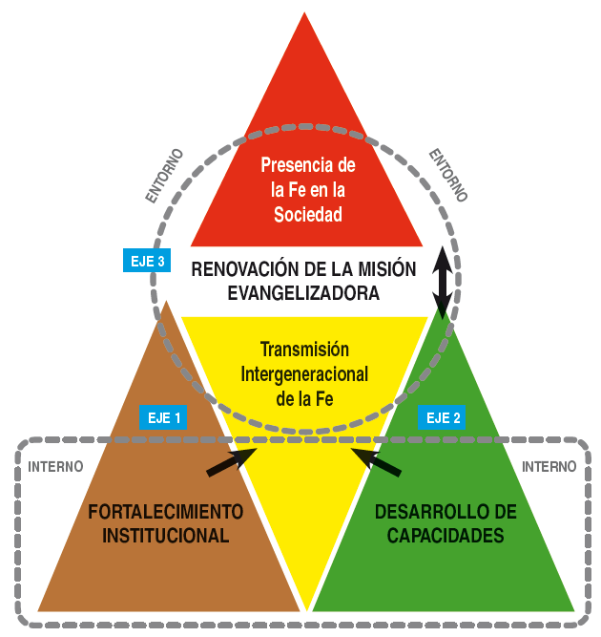
PLAN PASTORAL ESTRATEGICO
2011-2021

Slide 4
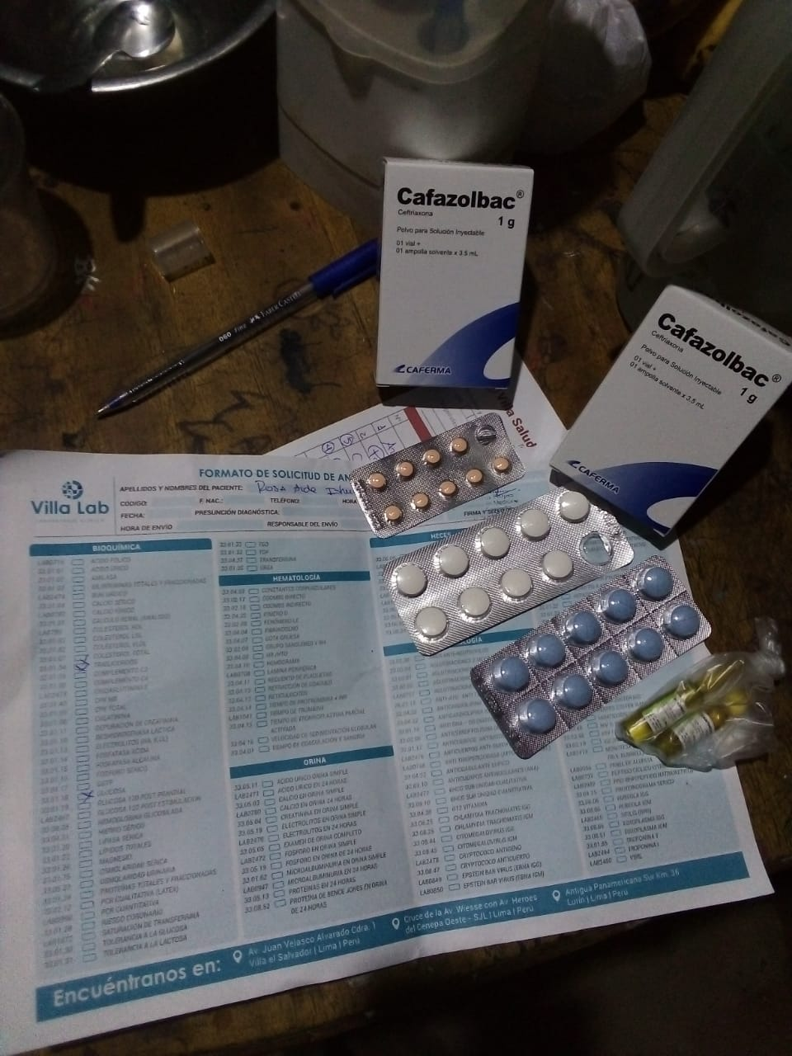
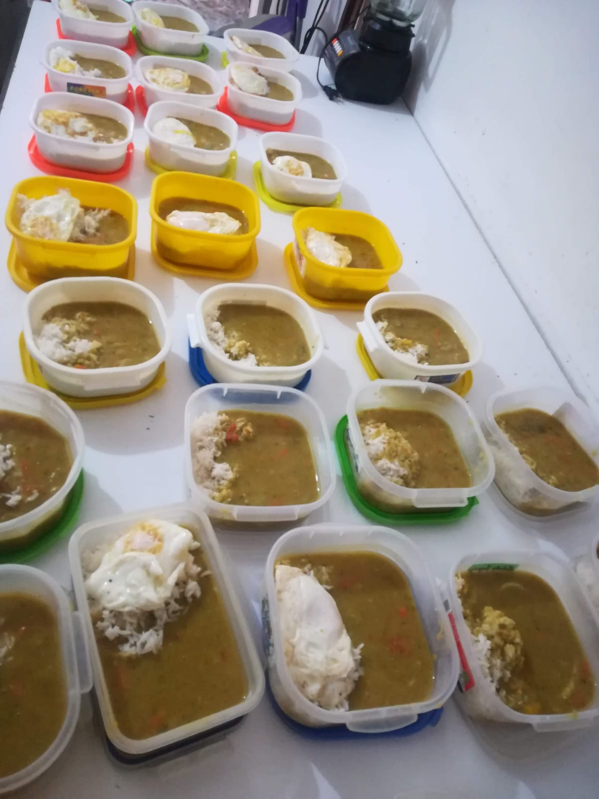
“Frente a las dudas, el sufrimiento, la perplejidad ante la situación e incluso el miedo y a todo lo que les podría pasar, fueron capaces de ponerse en movimiento y no dejarse paralizar por lo que estaba aconteciendo”.
A nosotros se nos invita una y otra vez a volver sobre nuestros pasos y dejarnos transformar por este anuncio:“ No está aquí, ha resucitado”
En esta tierra desolada, el Señor se empeña en regenerar la belleza y hacer renacer la esperanza: “Mirad que realizo algo nuevo, ya está brotando, ¿no lo notan?” (Is 43, 18b). Dios jamás abandona a su pueblo, está siempre junto a él, especialmente cuando el dolor se hace más presente.

Slide 5
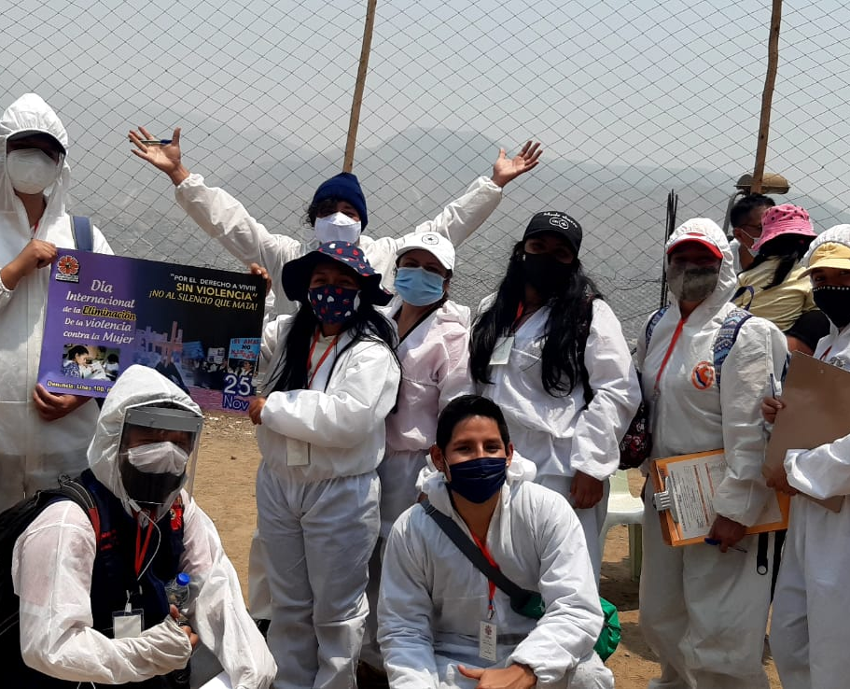
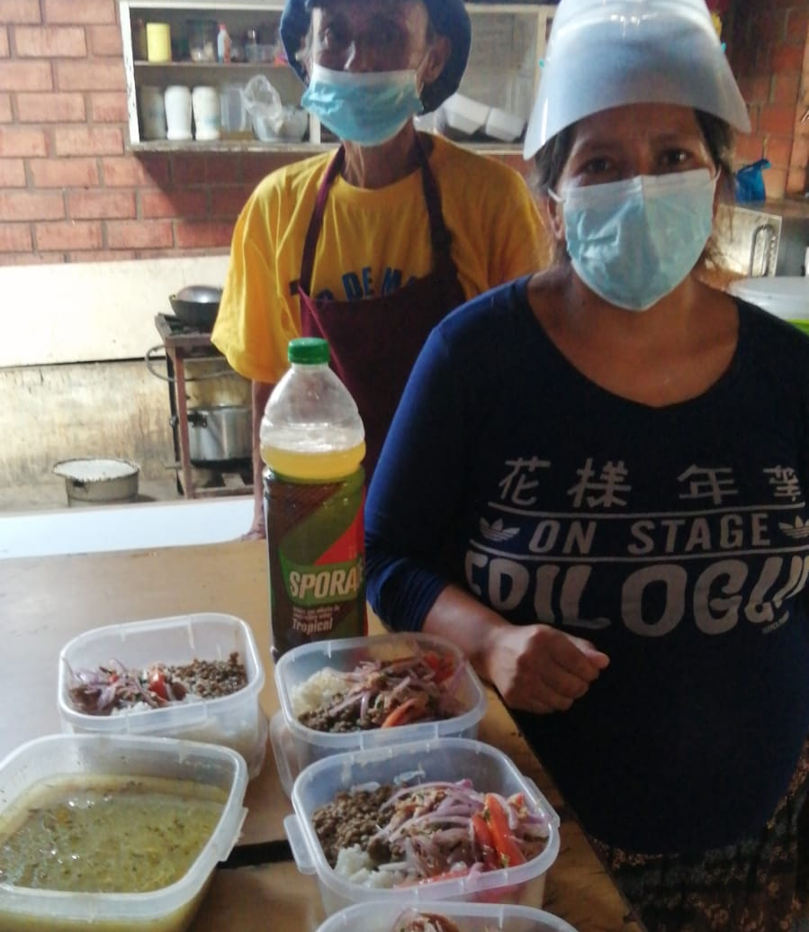
Urge discernir e impulsar junto a otros las dinámicas que puedan testimoniar y canalizar la vida nueva que el Señor quiere generar, con la resurrección, en este momento concreto de la historia.
Este es el tiempo propicio de animarnos a una nueva imaginación de lo posible, el Espíritu, que no se deja encerrar nos propone sumarnos a su movimiento capaz de “hacer nuevas todas las cosas” (Ap 21, 5).

Slide 6
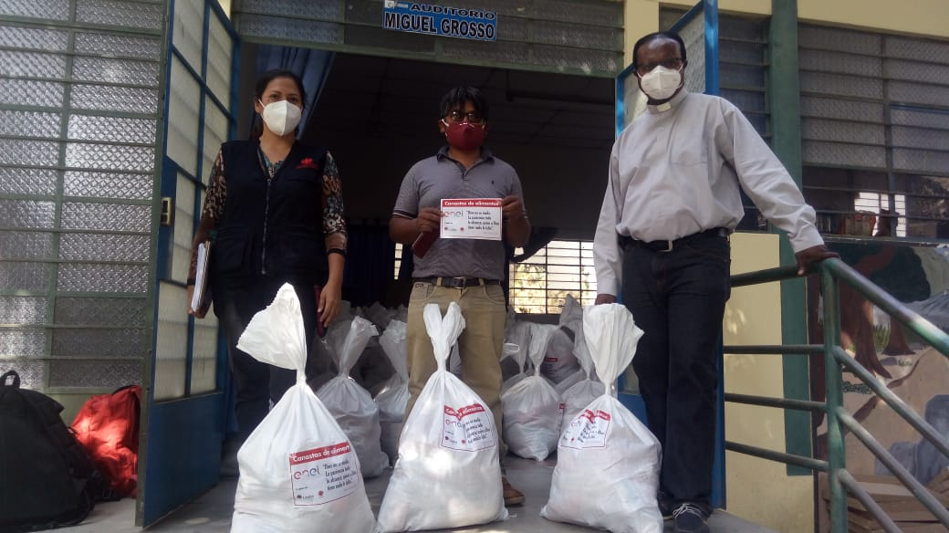
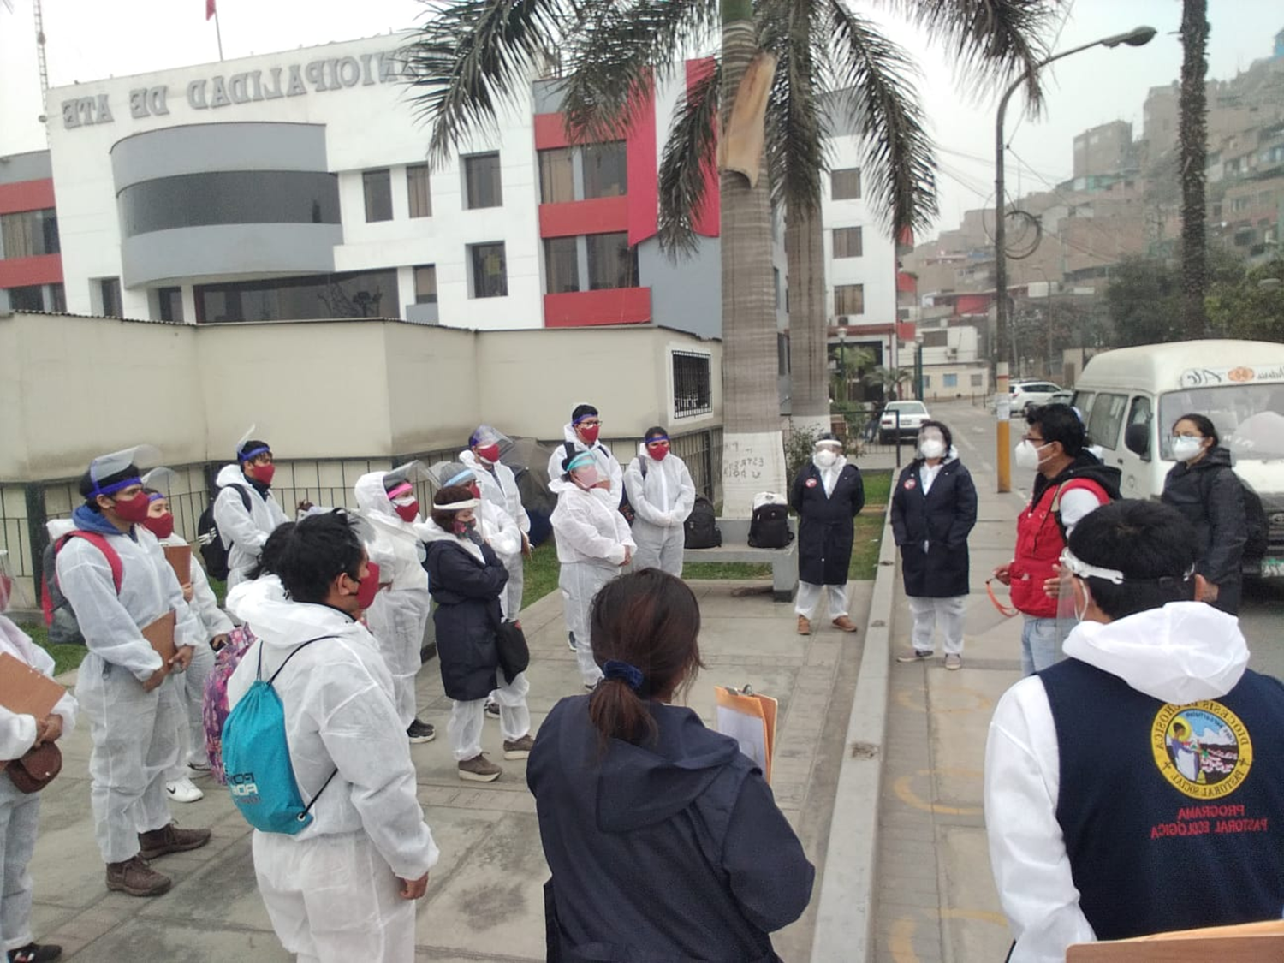
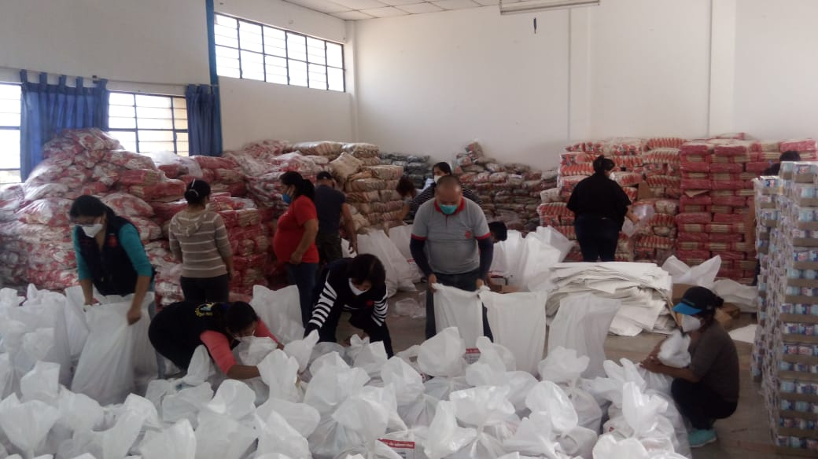
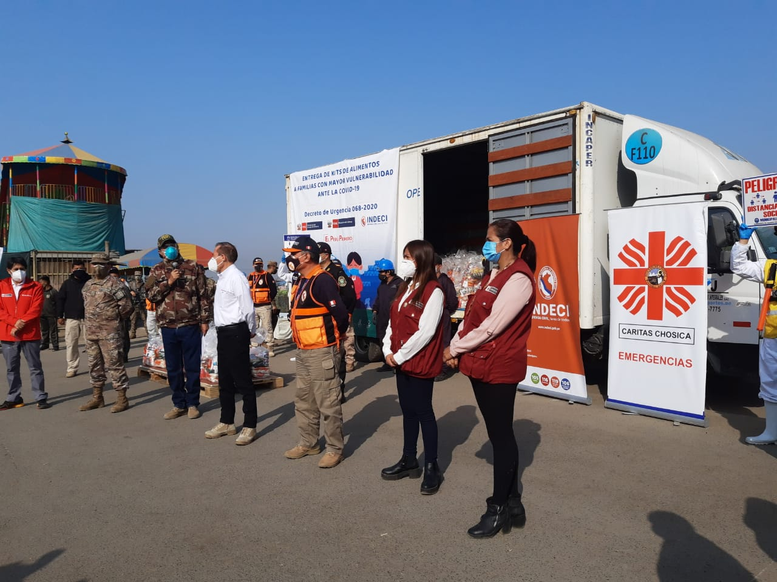
AYUDA HUMANITARIA: PCM, INDECI, Municipalidades, Parroquias, ENEL

Slide 7
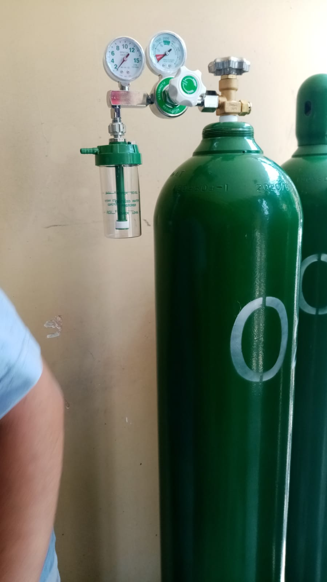
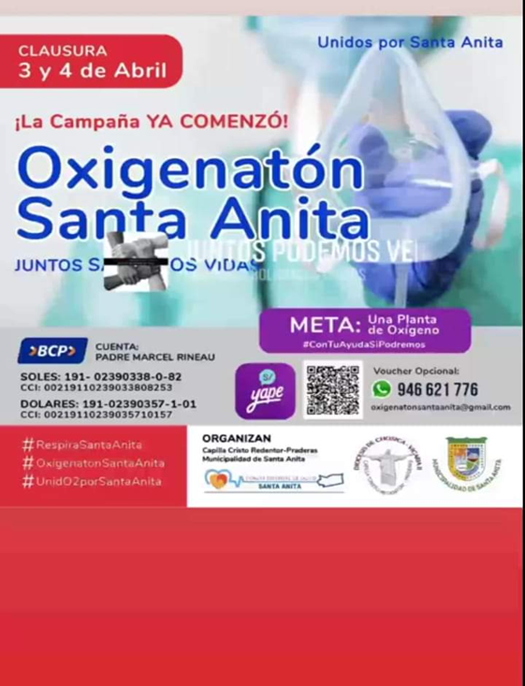
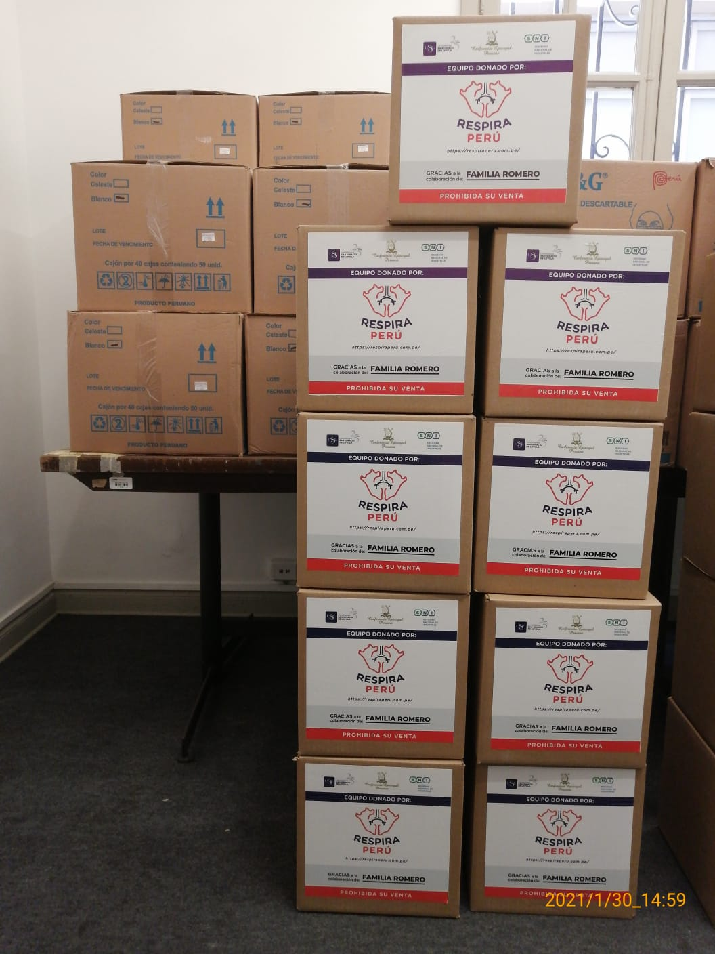
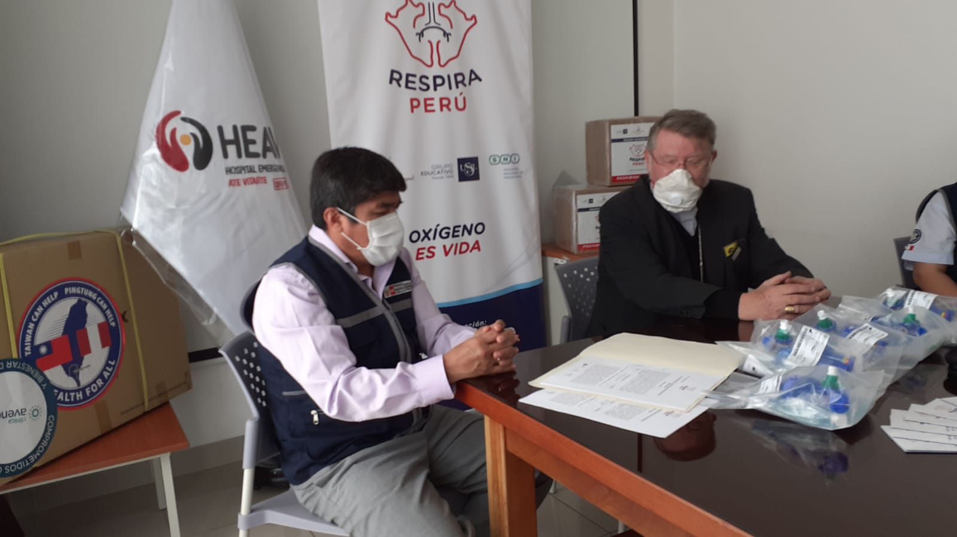
OXIGENO Y MEDICINAS

Slide 8
Nuestros objetivos
¿Qué es?
Objetivo general
Desde la amplia alianza social que surge de las comunidades de fe, las ciencias y las experiencias de solidaridad en el Perú, juntar voluntades para enfrentar con eficacia, prontitud y diálogo el COVID-19 y otras pandemias sociales; con la perspectiva del desarrollo humano, integral, solidario y sostenible.
Objetivos específicos
Promover y fortalecer la salud integral de la población peruana para superar la pandemia del COVID-19 con la mayor eficiencia, prontitud y legitimidad posibles.
Promover la acción solidaria para superar las pandemias sociales que surgen de la desigualdad y que han debilitado los servicios públicos esenciales

Slide 9
Propuesta de Implementación
en las
Jurisdicciones Eclesiásticas
7 PASOS

Slide 10
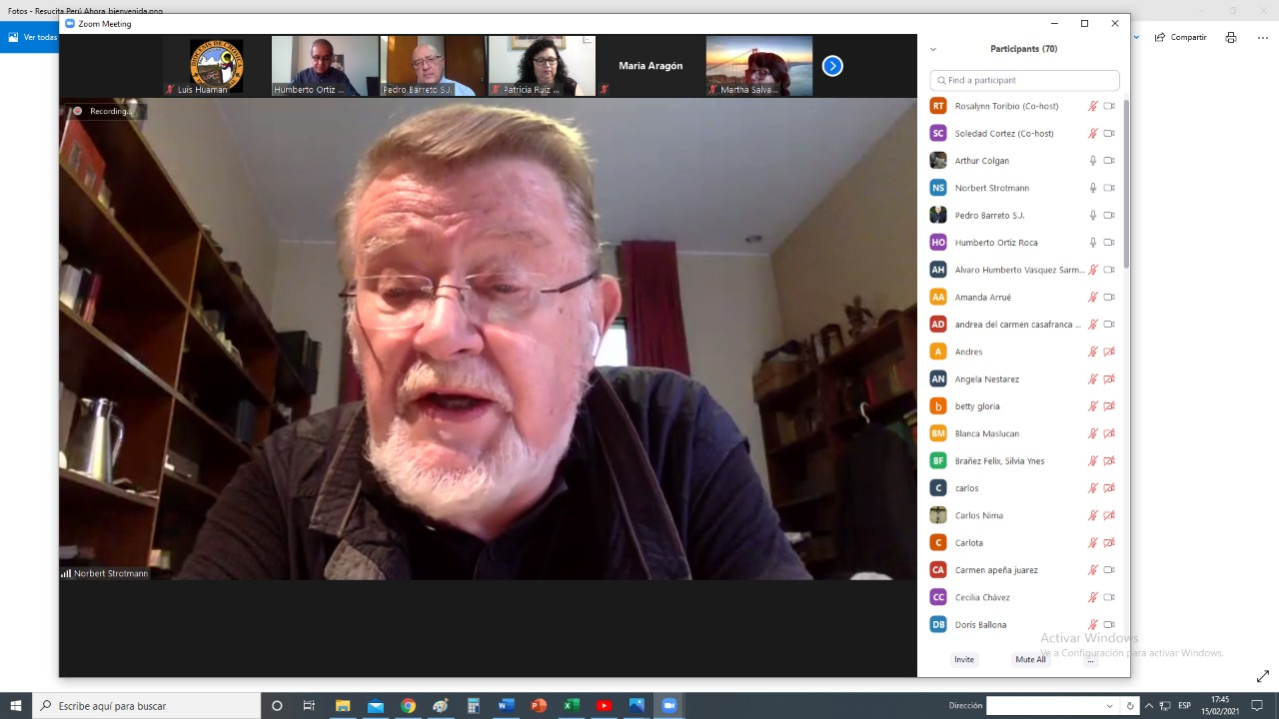
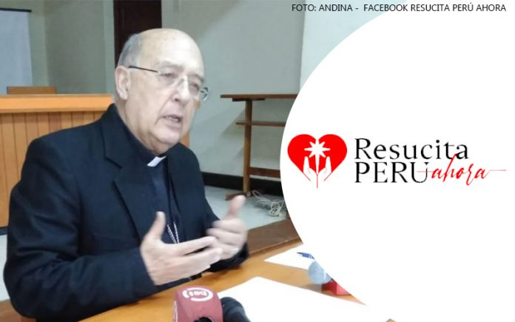
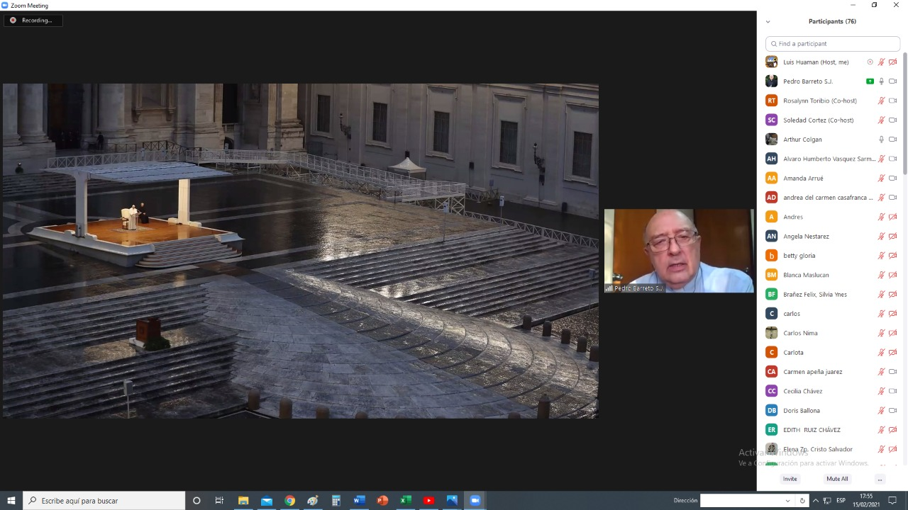
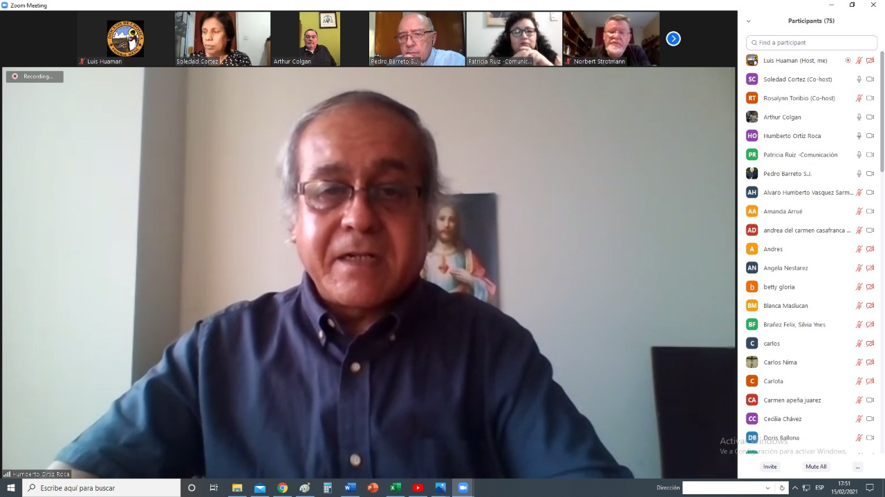
1. Reflexión

Slide 11
2. Persona Referente – Equipo Diocesano
Equipo
Melisa Marmolejo (PJ)
Jacinta Huerta (ODEC)
Daniel Mauri (Religioso)
Patricia Ruiz (Comunicación)
Soledad Cortez (Diakonia)

Slide 12
3. Diagnostico Breve: Interno y Externo
PREGUNTA: ¿Qué acciones estamos realizando para luchar contra la Pandemia?
Ficha de información de las Vicarias, Parroquias, áreas Pastorales, etc. (Mapeo Interno)
¿Aspectos qué atendemos? | Acciones que realizan | ¿Qué necesidades NO se cubren? | ¿Instituciones u organizaciones con quién coordinan o se relacionan?
ALIMENTACIÓN
SALUD
EDUCACIÓN
SALUD MENTAL
ACOMPAÑAMIENTO ESPIRITUAL
EMPLEO
OTRO

Slide 13
3. Diagnostico Breve: Interno y Externo
Anexo 2: Ficha de Directorio de Instituciones y Organizaciones que actúan en la jurisdicción Diocesana
INSTITUCIÓN/ ORGANIZACIÓN | Responsable | Dirección | Persona de contacto de la institución. | Teléfono | E-mail

Slide 14
4. Equipo de Espiritualidad y Acompañamiento
Que inspire todo el proceso de articulación de las Comisiones de Acción, teniendo en cuenta las orientaciones de la Exhortación Apostólica Evangelii Gaudium, la Encíclica “Laudato Si” y la Exhortación Apostólica Querida Amazonia.

Slide 15
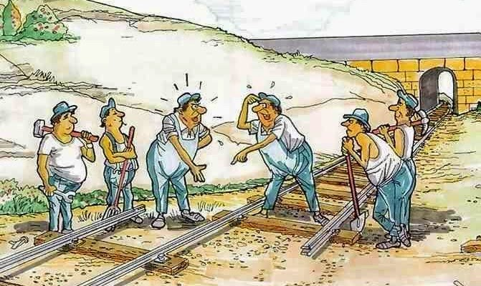
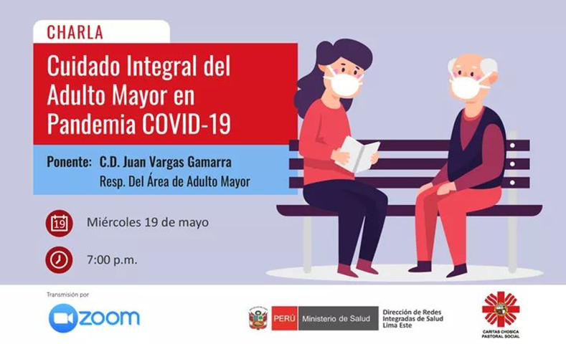
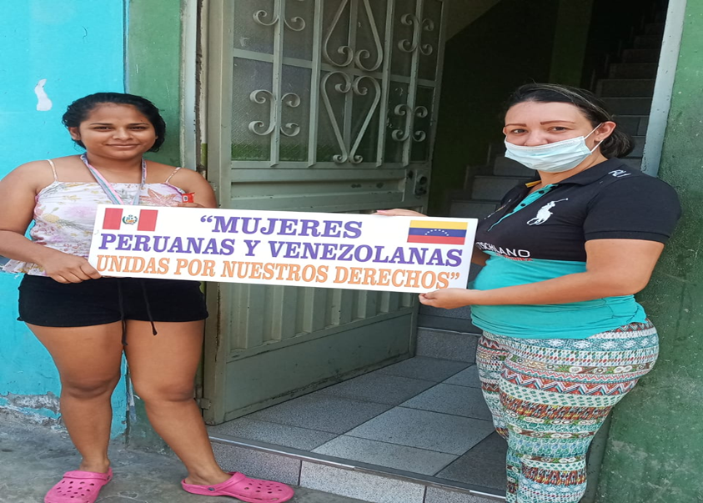
5. Pronta Convocatoria y creación “Resucita Peru Ahora Chosica”

Slide 16
Posibles Comisiones
Educación
Jovenes
Empleo
Difusion
Comisiones
De Acción
Alimentacion
Comisión de Salud Integral y subcomisiones
a. Subcomisión de Prevencion y Vacunas
b. Subcomisión de Oxígeno
c. Subcomisión de Salud mental
a. Nutricion
b. organizaciones

Slide 17
EN CAMINO
6. Nombrar coordinadores/as
Nombrar coordinadores de las Comisiones y subcomisiones de RESUCITA PERÚ AHORA
7. Comunicación Constante
Con la población
Con coordinadores de comisiones
Con RPA Nacional
Con otras jurisdicciones
Con organizaciones e instituciones

